Slide 1

Муниципальное бюджетное дошкольное
образовательное учреждение «Детский сад № 19»
г. Канаш чУВАШСКОЙ рЕСПУБЛИКИ
Детский проект
«чудесное превращение гусеницы»
руководитель проекта:
Портнова И.М.
Участник проекта:
Зобова Маргарита
г. Канаш – 2023 г.

Slide 2

Цель проекта: выяснить как появляются бабочки
  Задачи.
  Ознакомиться с детской научно-популярной литературой по теме проекта.
  Найти гусеницу и вырастить из нее бабочку.
  Соблюдать правила поведения в природе.
  Гипотезы:
из красивых гусениц получаются красивые бабочки;
бабочек появляется намного меньше, чем было отложено яиц, потому что часть гусениц, вылупившихся из этих яиц, съедают птицы;
дома можно создать условия для наблюдения за стадиями развития бабочки.

Slide 3


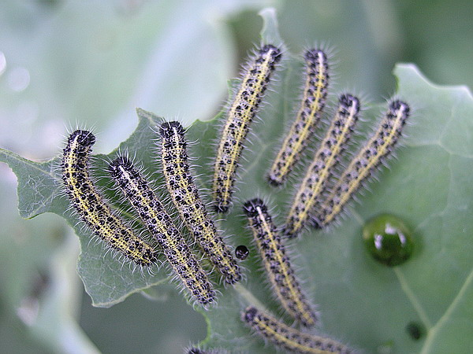
Летом прошлого года я заметила, что в саду и в парке было очень много гусениц. Они даже падали на людей с деревьев.
Я знала, что гусеницы превращаются в красивых порхающих повсюду бабочек.
И мне захотелось узнать больше о гусеницах и о том, каким образом происходит их чудесное превращение в бабочек.

Slide 4
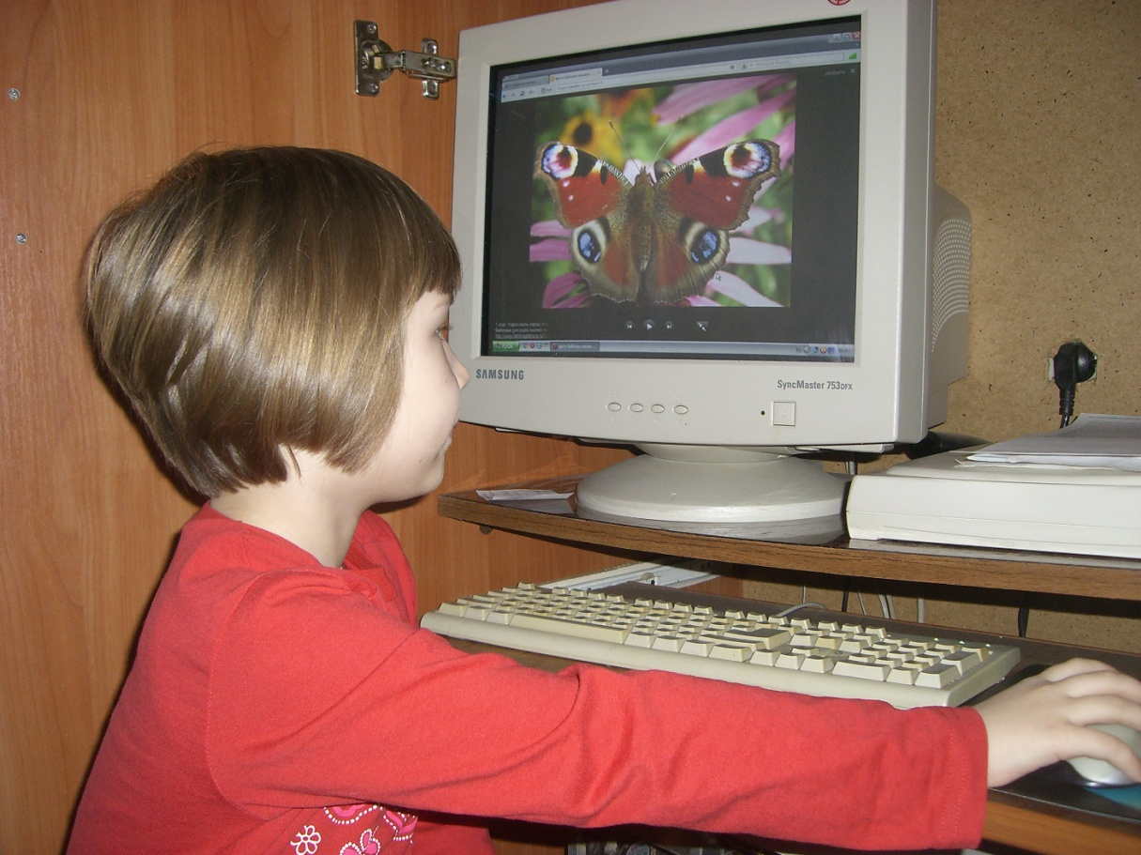
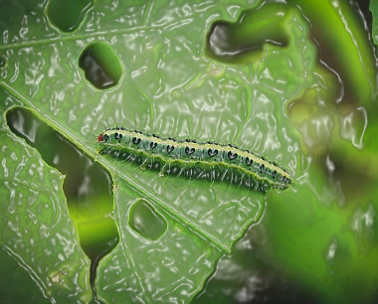
Я узнала из интернета, что гусеницы очень прожорливые и все время грызут листья растений. Этим они приносят большой вред, потому что могут съесть всю зелень в природе. Но птицы и другие животные, которые питаются гусеницами, не дают им слишком размножиться.

Slide 5
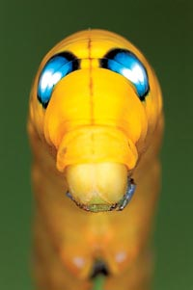
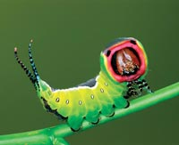
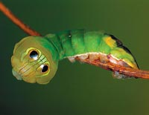
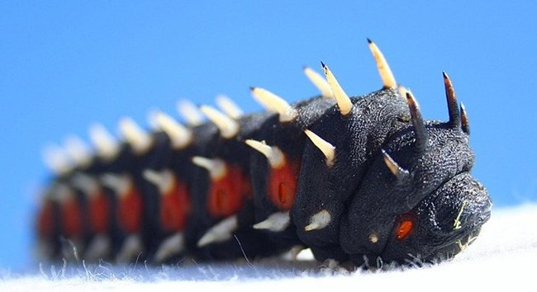
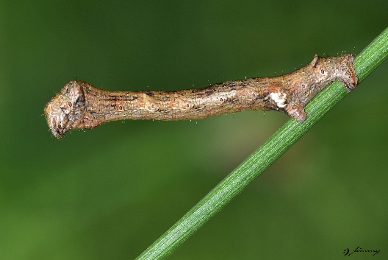
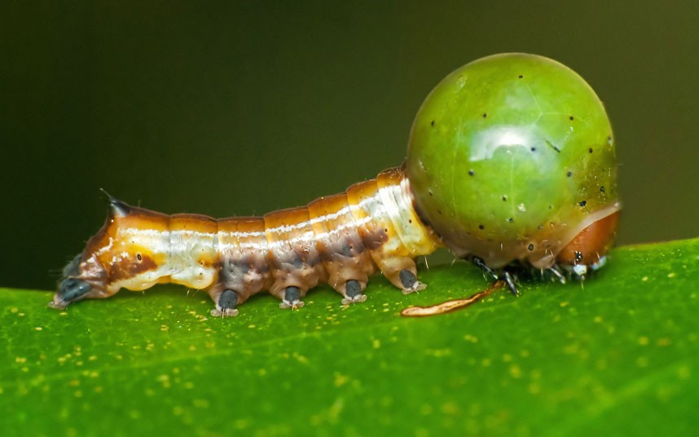
Чтобы выжить гусеницам приходится маскироваться. Одни из них прячутся, маскируясь под веточки деревьев. А другие для запугивания врагов используют яркую окраску, напоминающую монстра, инопланетянина или змею. Некоторые гусеницы с целью защиты могут ужалить ядовитыми волосками или обрызгать кислотой.

Slide 6
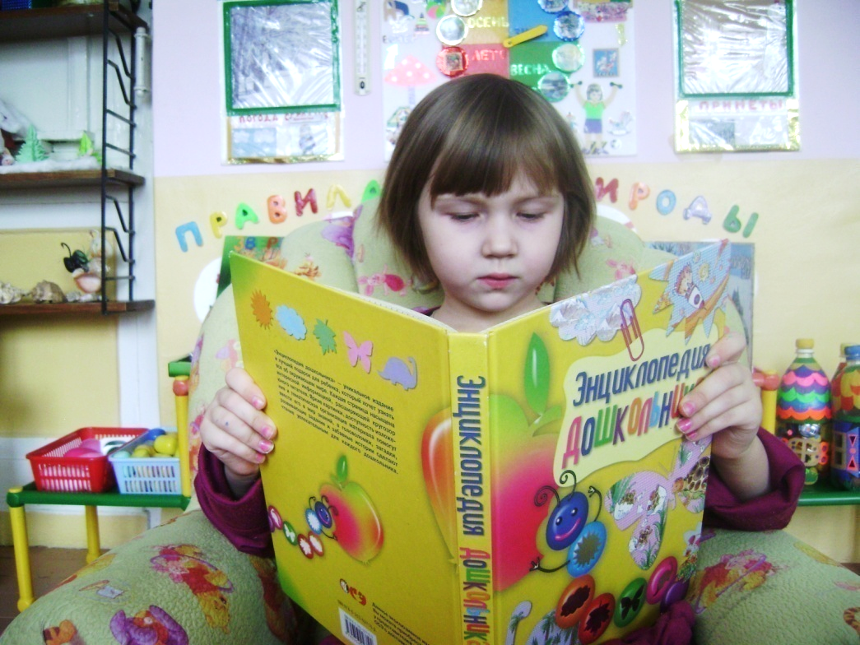
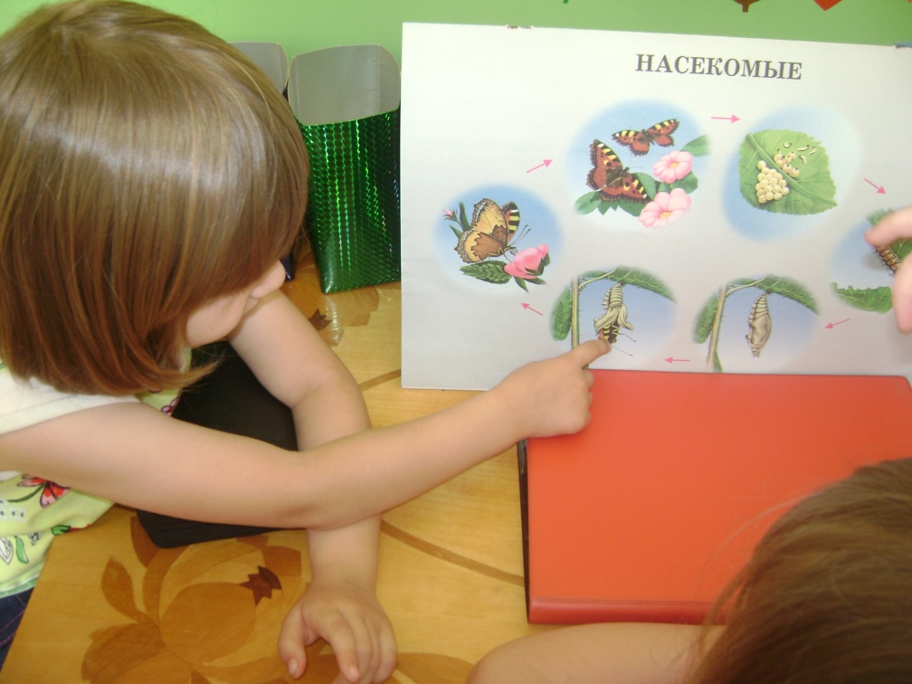
Из книг я узнала, что на свете много-много тысяч видов бабочек. Прочитала в энциклопедии, что бабочка проходит 4 стадии развития (яйцо, гусеница, куколка, бабочка)

Slide 7

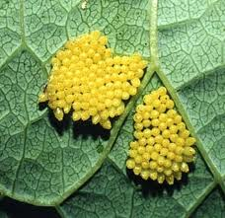
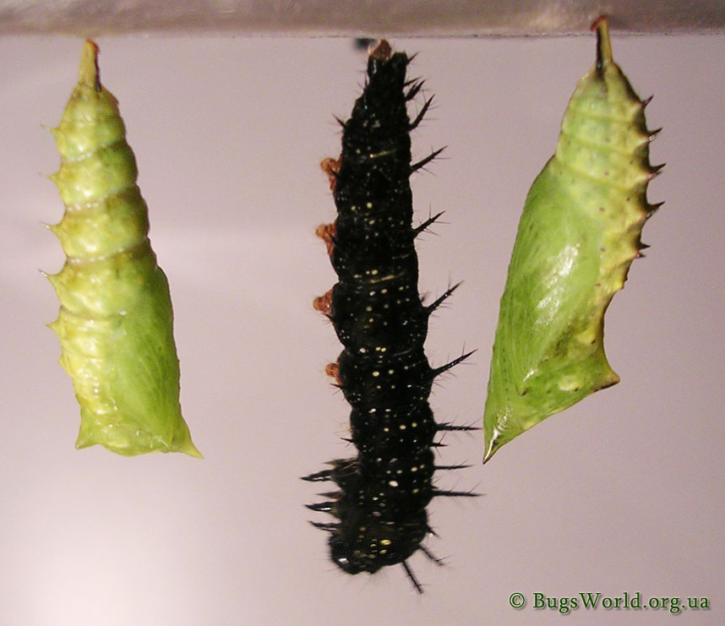
Бабочка-мама откладывает яйца на листьях растений, которые любят есть гусеницы. Из яйца вылупляется гусеница, которая много ест и несколько раз меняет кожу, т.е. линяет. Достигнув определенной зрелости, она начинает превращение в куколку – обматывается паутинкой, которая вытягивается из ее тельца. Образовавшийся кокон твердеет, и в нем начинается превращение: тело гусеницы внутри куколки разрушается, растворяется и перестраивается, как трансформер, в органы взрослого насекомого. Это превращение называется метаморфоз. А через некоторое время из куколки выходит взрослая красавица бабочка. Она расправляет крылышки и, обсушив их, летит на цветы пить нектар.

Slide 8
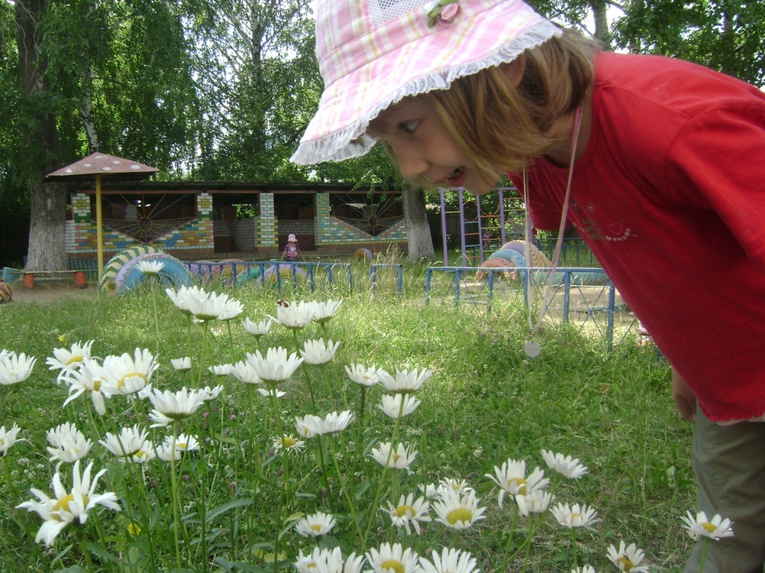
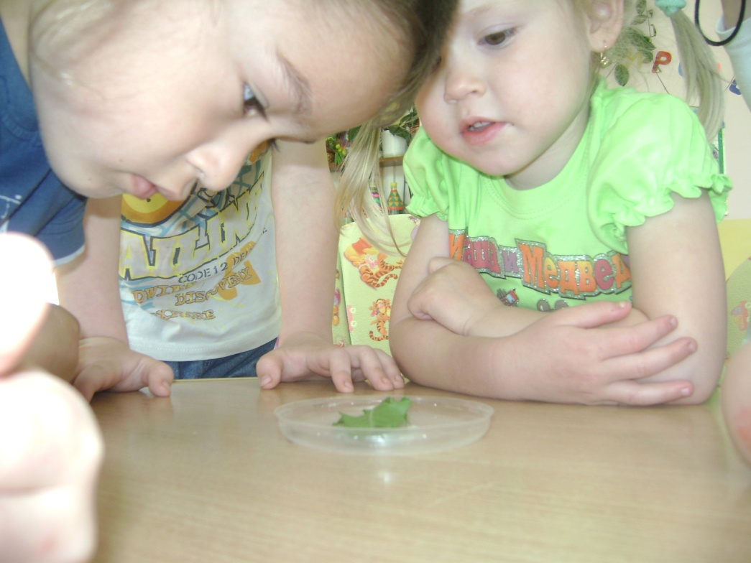

Гуляя на участке детского сада, я часто видела гусениц. Мы с воспитателем решили забрать одну из них вместе с листьями в группу, поместить ее в удобный домик и наблюдать за ней.
Я очень надеялась увидеть, как гусеница превращается в бабочку. Решила, что буду долго смотреть на нее и увижу это превращение.

Slide 9
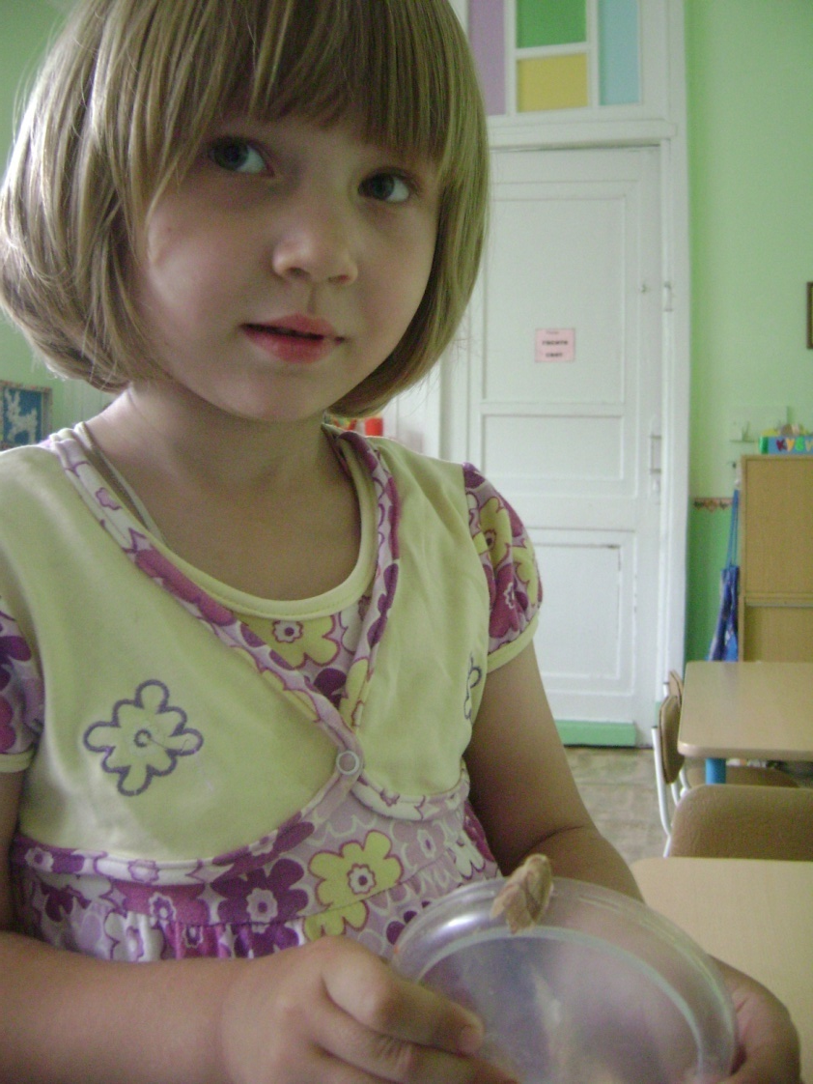
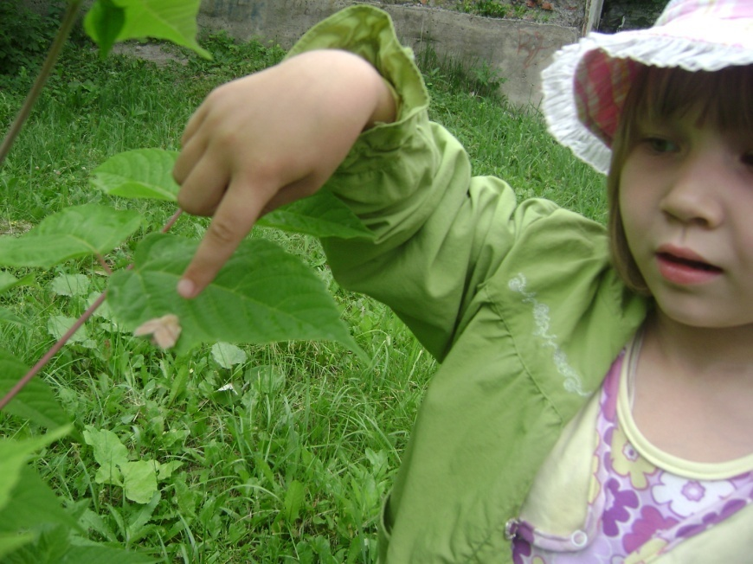
Когда однажды утром я пришла в детский сад, то увидела, что бабочка уже вышла из кокона. Это была ночная бабочка – кольчатый коконопряд!
Хоть она и является вредителем сельскохозяйственных культур и лесных насаждений, мы все же решили выпустить ее на природу. Посадили на куст. Пусть летит!

Slide 10
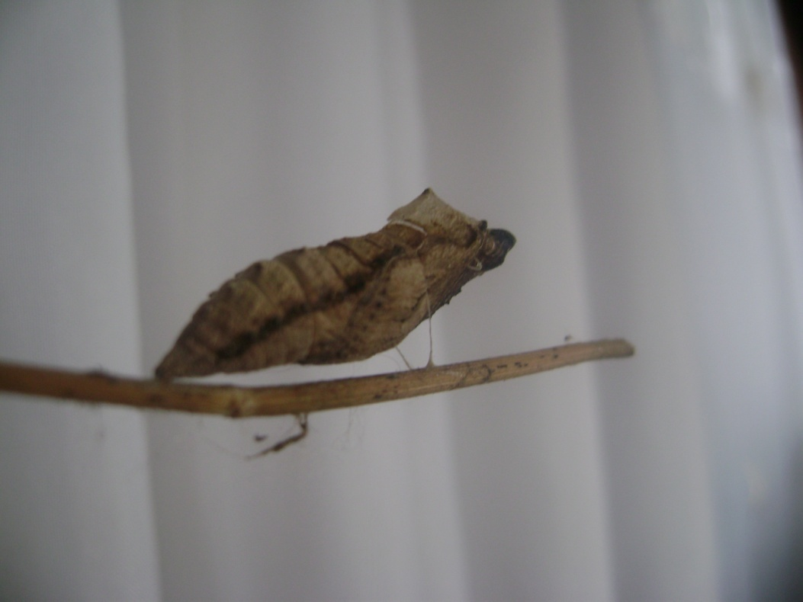
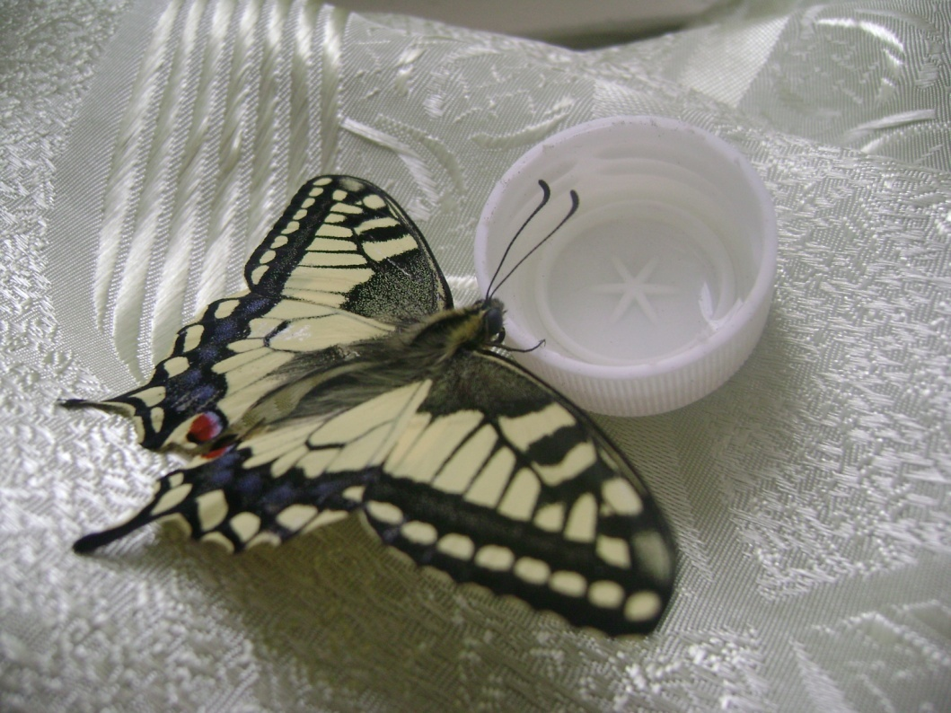
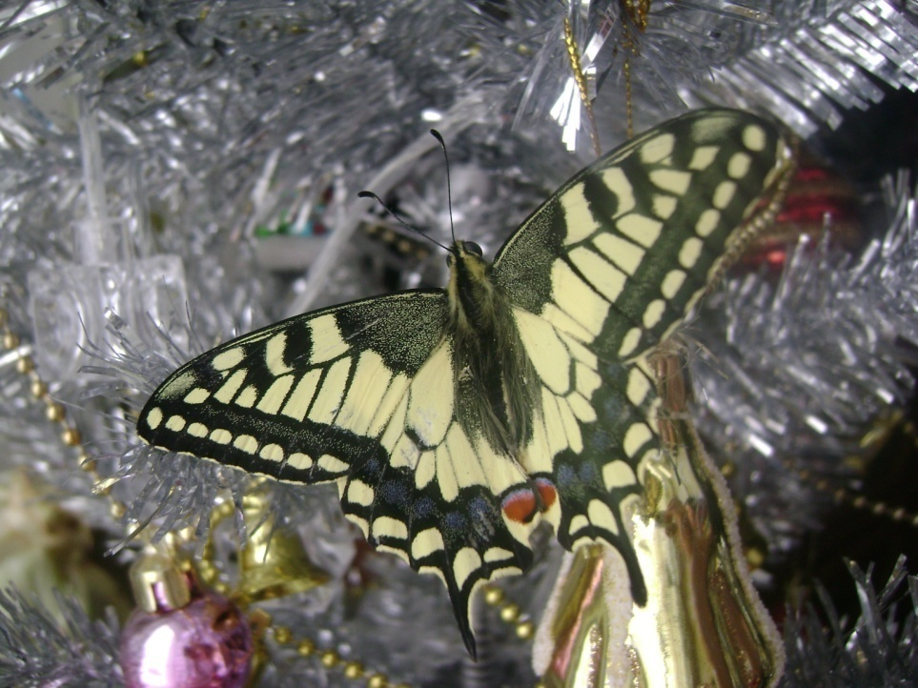
Осенью на участке мы обнаружили куколку какой-то бабочки и решили понаблюдать за ней. Принесли ее в группу и создали все необходимые условия для продолжения жизни.
Под Новый год из куколки вышла прекрасная бабочка – махаон. Мы угостили ее водичкой с медом. И за то недолгое время, которое она прожила у нас, мы смогли любоваться ее изяществом и легкостью. Но, к сожалению, жизнь бабочки очень короткая.

Slide 11
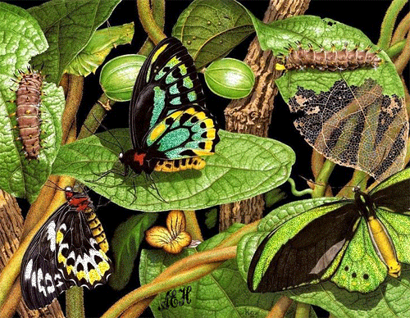
ВЫВОД.
Самое главное в моем проекте – я увидела как появляется бабочка. Наблюдение за превращением гусеницы в бабочку помогло мне понять, что в природе все взаимосвязано и гармонично.
Это чудесное превращение похоже на волшебство! Поэтому мы с воспитателем придумали сказку и создали книжку «Приключения Вертишейки».

Slide 12

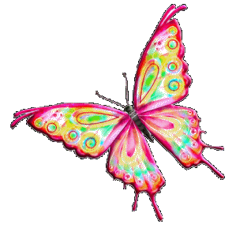
Спасибо за внимание

